Slide 1
企業周遊アンケートシステム
企業担当者マニュアル
自社ブースのアンケートを作り、回答状況を確認するための手順です。操作できるのは自社のぶんだけで、他社のデータは表示されません。
A4縦で印刷できます。画面例はテスト環境のもので、実際の表示とは名称や件数が異なる場合があります。

Slide 2
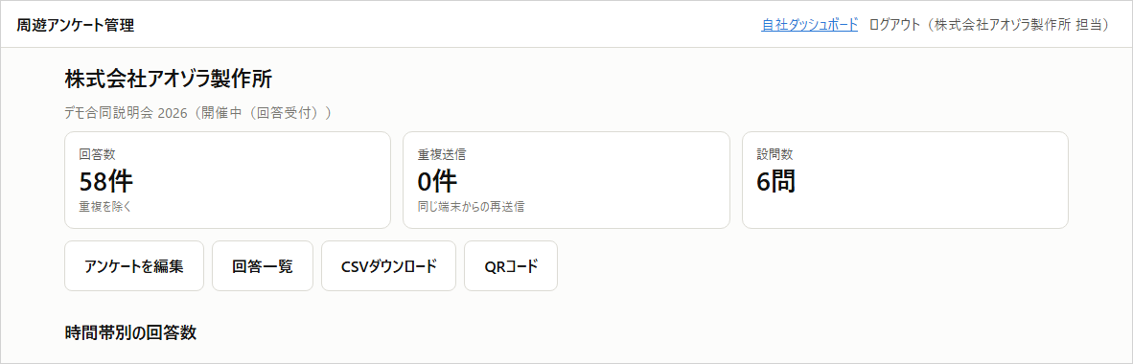
企業担当者マニュアル
できること
自社アンケートの設問を作る・直す
自社ブースの回答数や集計をその場で見る
回答の一覧を見る、CSVでダウンロードする
自社ブース用のQRコードを確認・印刷する
i
他社の回答数や回答内容は見られません。イベント全体の集計は主催者のみが確認します。
用意するもの
事務局から配られたユーザー名とパスワード
パソコン、またはスマートフォン（どちらでも操作できます）
自社ダッシュボードの全体像（回答数・重複送信・設問数のタイルが見えるもの）。
企業担当者向け 2

Slide 3
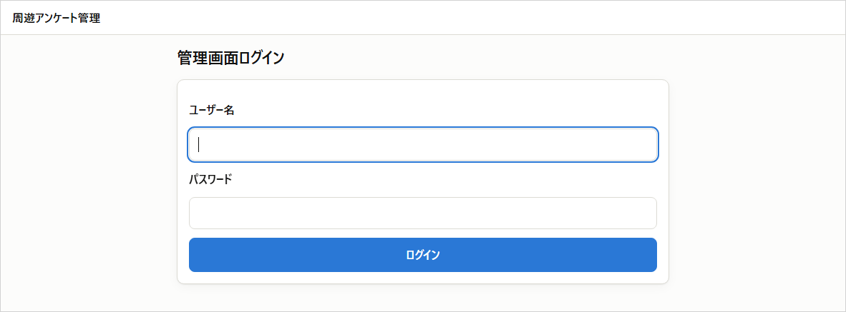
企業担当者マニュアル
ログインする
1
ブラウザで、事務局から案内された管理画面のURLを開く
2
ユーザー名とパスワードを入力する
3
「ログイン」を押す
ログインすると、自社のダッシュボードが開きます。
！
パスワードを何度も間違えると、しばらくログインできなくなります（1分ほどで解除されます）。分からなくなった場合は事務局にご連絡ください。
i
画面右上の「ログアウト（お名前）」から、いつでもログアウトできます。共用のパソコンを使う場合は、終わったらログアウトしてください。
管理画面のログイン画面。
企業担当者向け 3

Slide 4
企業担当者マニュアル
アンケートの設問を作る
ダッシュボードの「アンケートを編集」から作成します。
1
タイトルを入力する（例：〇〇株式会社 アンケート）
2
必要なら説明文を入れる（回答画面の最初に出ます）
3
設問文を入力し、種類を選ぶ
4
選択式の場合は、選択肢を1行に1つ入力する
5
答えを必ずもらいたい設問は「必須にする」にチェックを入れる
6
「保存して設問を追加」を押すと、続けて次の設問を入力できます
7
最後に「公開する」にチェックを入れて「保存する」
設問の種類
単一選択：選択肢から1つ選ぶ
複数選択：選択肢からいくつでも選べる
自由記述：文章で書いてもらう
評価（星5段階）：満足度などに向いています
NPS（0〜10）：「知人にすすめたいか」を0〜10で聞きます
企業担当者向け 4

Slide 5
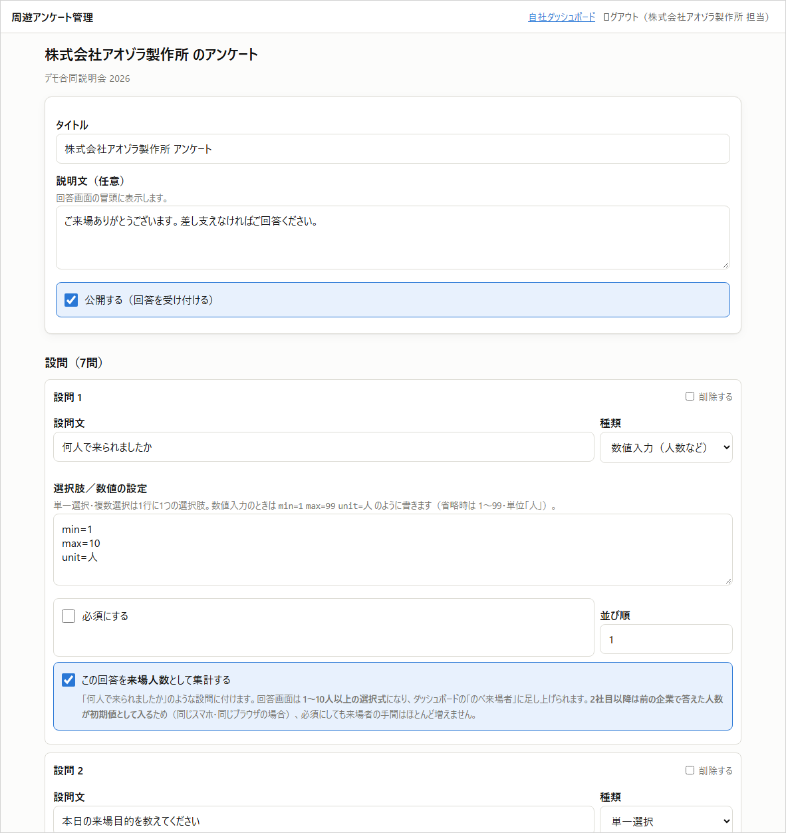
企業担当者マニュアル
アンケートの設問を作る（つづき）
アンケート編集画面。設問文・種類・選択肢の入力欄が見えるもの。
企業担当者向け 5

Slide 6
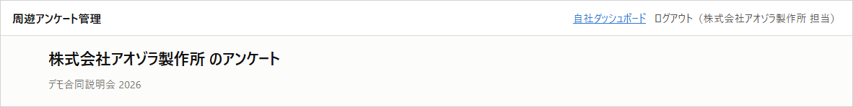
企業担当者マニュアル
公開と注意点
！
「公開する」にチェックを入れて保存しないと、QRコードを読んでも回答できません。 当日までに必ず公開してください。
i
事務局が「共通設問テンプレート」を用意している場合は、編集画面の下にある「共通設問を取り込む」で、全社共通の設問を自社アンケートに追加できます。
i
来場者の画面では、自社の設問の下に事務局の総合アンケート（イベント全体について聞くもの）が
i
出ることがあります。まだ答えていない方に1回だけ表示されるもので、自社の集計には入りません。
設問を直すとき
設問文や選択肢は、回答が始まったあとでも直せます
ただし設問を削除すると、その設問への回答も一緒に消えます
選択肢を変えると、変更前の回答はそのまま残ります（集計時にご注意ください）
！
回答受付が始まったあとに設問を削除する場合は、先にCSVをダウンロードして保存しておいてください。
アンケート編集画面の「公開する」チェックボックスと保存ボタンの周辺。
企業担当者向け 6

Slide 7
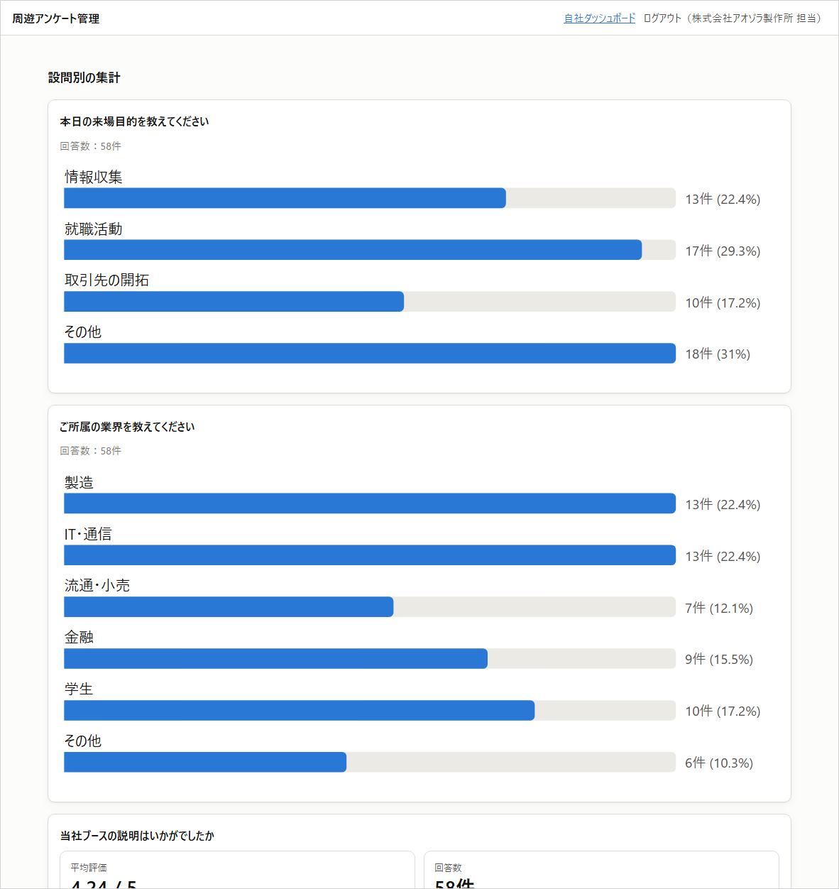
企業担当者マニュアル
回答状況を見る
ダッシュボードに次の情報が出ます。
回答数（重複を除いた件数）
重複送信：同じ端末から同じブースに送り直された件数
設問数
時間帯別の回答数のグラフ
設問ごとの集計（選択式は棒グラフ、星評価は平均、NPSはスコア、自由記述は一覧）
i
数字は回答されるたびに更新されます。画面を再読み込みすると最新になります。
重複送信について
同じ来場者が同じブースで2回送信した場合、2回目以降は「重複」として記録され、集計からは除かれます。実際の回答数はそのぶん少なく表示されます。
設問ごとの集計グラフ（棒グラフとNPS・星評価の数字が見えるもの）。
企業担当者向け 7

Slide 8
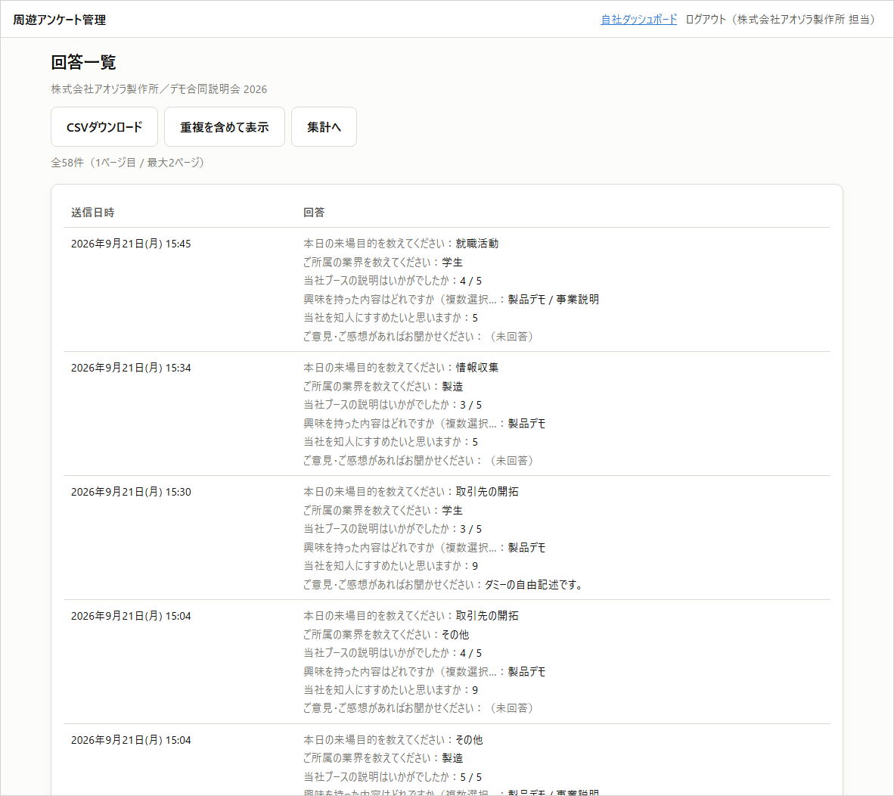
企業担当者マニュアル
回答の一覧とCSV
一覧で見る
ダッシュボードの「回答一覧」を押すと、1件ずつの回答内容を新しい順に確認できます（1ページ50件）。
CSVでダウンロードする
「CSVダウンロード」を押すと、自社ぶんの回答がCSVファイルで保存されます。
UTF-8（BOM付き）なので、Excelでそのまま開けます
1行が1件の回答、設問が列になります
来場者のメールアドレスは含まれません（匿名のIDのみ）
i
「重複を含めて表示」を選ぶと、送り直された回答も含めて確認・出力できます。
回答一覧の画面（送信日時と回答内容が並んでいるもの）。
企業担当者向け 8

Slide 9
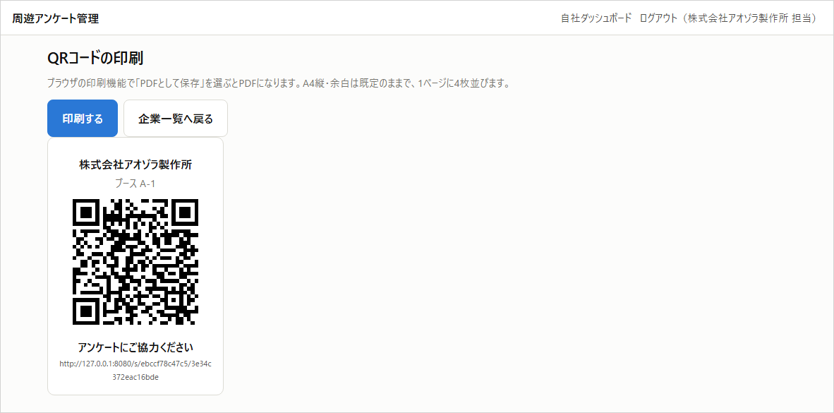
企業担当者マニュアル
自社のQRコード
ダッシュボードの「QRコード」から、自社ブース用のQRコードを表示・印刷できます。
ブースに掲示するQRコードは事務局がまとめて印刷します
追加で必要になった場合や、予備が欲しい場合にお使いください
印刷ダイアログで「PDFとして保存」を選べばPDFになります
！
QRコードのURLは企業ごとに違います。他社のQRコードを掲示しないようご注意ください。
QRコードの印刷ページ（自社1社分）。
企業担当者向け 9

Slide 10
企業担当者マニュアル
よくある質問
他社の回答は見られますか
見られません。他社のIDでURLを直接開いても「ページが見つかりません」と表示されます。
来場者の名前やメールアドレスは分かりますか
分かりません。このシステムでは氏名・住所を一切集めていません。メールアドレスは、イベント終了後のスマホ壁紙のご案内にのみ使われ、事務局側で管理されます（企業には共有されません）。
同じ人が何社まわったか分かりますか
自社の画面では分かりません。イベント全体の傾向は主催者が確認します。
回答が0件のままです
アンケートが公開になっているか、イベントが開催中になっているかをご確認ください。どちらも問題なければ事務局にご相談ください。
アンケートの内容を印刷して確認したい
ブラウザの印刷機能で、編集画面や集計画面をそのまま印刷できます。
i
分からないことがあれば、事務局までお問い合わせください。
企業担当者向け 10

